Slide 1

강남청년창업센터 웹사이트 개발 – 화면설계
Version 1.0 Last Updated 2009년 09월 16일

Slide 2
Explanatory Notes
Symbol | Description | Symbol | Description
 | 서브타이틀, 컨텐츠타이틀, 2Dpepth 페이지 타이틀, 3Depth 페이지 타이틀…. |  | DB연계
 | Visual |  | 팝업 링크
 | 버튼 |  | 링크 페이지
 | 페이지내 컨텐트의 중요도 표지 P1, P2, P3, P4.. (주요 페이지에서 사용) |  | 새창링크
 | 컨텐츠 설명 |  | 블릿, 아이콘
st
ct
t2
t3
DB
PL
L1
P1
NL1
1
B
I
Title Guide
Symbol | Description
■ | 1th Title
▣ | 2th Title
□ | 3th Title
● | 4th Title
⊙ | 5th Title

Slide 3
Definition
Designing을 위한 고려 사항
해상도 1024*768 최적화
산업통상진흥원 시그니쳐, 엠블렘,
Target User 20대~30대 이상의 성인 대상)
4. BM 필수 사이트 http://bi.sba.seoul.kr (서울신기술창업센터 사이트)

Slide 4
<메뉴트리>
HOME
강남청년창업센터
입주업체 현황
창업 아이템
커뮤니티
인사말
창업 후기
선립목적
창업 정보
연혁
구인구직
조직및 업무 분장
한 줄 광고
09.16 - 삭제
임원진
공지사항
09.16 – 네이밍 수정
주요지원사업
Press / 홍보
위치 및 연락처
부가 서비스
회원
관리자
사이트 맵
회원 가입
업체(팀) 기본 정보 관리
개인정보보호 정책
비밀번호 찾기
업체(팀) 정보 관리
관련 사이트
아이디 찾기
창업 아이템 관리
사이트 이용 도우미
회원정보 수정
창업 아이템 관리

Slide 5
강남청년창업센터
GNB

Slide 6
GNB
3
1
login l Home l ☒ Sitemap l help l link
화면ID |  | GNB
화면명 |  | GNB상단
Location |  | GNB
기존URL
DB/HTML |  |  | 화면수 | 1
Description (화면설명)
*
1 | 산업통상 진흥원 신기술 본부 엠블럼 사용. 담당자 재 확인 중
2 | 메인 메뉴(롤오버)
3 | 로그인 정보 확인
4 | 메인 네비게인션 컨텐츠 타이틀
5 | 통합 키원드 검색 [업체현황/창업아이템/커뮤니티]
check
강남청년창업센터
2
신 기 술 본 부
4
5
검색
2
3
login l Home l ☒ Sitemap l help l link
인사말 | 설립목적 | 연혁 | 조직 및 업무 분장 | 임원진 | 주요사업 | 위치 및 연락처
Logout l Home l ☒ Sitemap l help l link
창업 정보 | 창업 후기 | 구인구직 | 한줄광고 | 공지사항 | Press / 홍보

Slide 7

footer
화면ID |  | Footer
화면명 |  | Footer
Location |  | Footer
기존URL
DB/HTML |  |  | 화면수 | 1
Description (화면설명)
*
1 | 산업통상 진흥원 신기술 본부 엠블럼 사용. 담당자 재 확인 중
2 | Footer 메뉴
3 | 페밀리사이트 산업통상진흥원 관련 사이트 링크
check
1
2
3
| 개인정보취급방침 | 이메일 무단수집거부 | 강남청년창업센터안내 | 사이트 이용도우미 | 사이트맵
신 기 술 본 부
family site
서울산업통상진흥원 | http://www.sba.seoul.kr
서울패션센터 | http://www.sfc.seoul.kr
서울애니메이션센터 | http://www.ani.seoul.kr
서울패션아트홀 | http://sfa.sfc.seoul.kr
Hi-Seoul창업스쿨 | http://school.sba.seoul.kr
온라인창업지원시스템 | http://bi.sba.seoul.kr
SETEC | http://www.setec.or.kr
서울글로벌센터 | http://shc.seoul.go.kr
Digital Media City | http://dmc.seoul.go.kr
dmc산학협력연구센터 | http://www.dmcseoul.kr
dmc첨단산업센터 | http://www.dmcseoul.kr/dmc_hitech/introduce.asp
사이버트레이드 | http://hiseoultrade.com
온라인전시장 | http://www.himall.seoul.kr
외국인구매안내소 | http://www.donami.or.kr
외국인취업지원 | http://jobs.seoul.go.kr

Slide 8
강남청년창업센터
Home

Slide 9







GNB
Key Visual
QUICK
1
2

업체보기
⬅
아이템보기
화면ID
화면명
Location
기존URL
DB/HTML |  |  | 화면수
Description (화면설명)
*
1 | 눈에 띠는 이미지나 혹은 일러스트로 처리
2 | 메인 컨텐츠로 가는 퀙 메뉴(아이콘처리)
3 | 로그인 박스
4 | 팀(업체) 신규 게시물 또는 업데이트 알림
5 | 업체 리스트- 업종(10개) 아이콘 표시
6 | 검색 영역 ( 창업 아이템만 검색)
7 | 창업 아이템 노출 ( TOP 1개 업체만 CI 노출) 리스트는 5개로 제한.
8 | 공지사항 영역 ( 리스트 5개)
9 | Press/홍보 영역 ( 리스트 5개)
10
11
12
13
check

창업DIARY

창업정보
3
4
5
업체 홍보
NEW
트리니티웨이브
UPDATE
트리니티웨이브
B
M
W
6
트리니티웨이브

참신한 아이디어 참업 아이템을 검색해보세요 !!
트리니티웨이브

아이디/비밀번호찾기ㅣ회원가입
8
7
트리니티웨이브

… more
창업 아이템 알림미
직원에게 꼭 일요일에…
Best Hit
주간 Hit
월간 Hit
트리니티웨이브

직원에게 꼭 일요일에…
No.
내용
대표자
바로가기
직원에게 꼭 일요일에…
1/
CI
풍부한 인터넷 설계 및 개발경험 보유로 최적의 기능을 제공하고 효율적인 관리 체계 확립
트리니티웨이브

직원에게 꼭 일요일에…
김덕기
직원에게 꼭 일요일에…
트리니티웨이브

9
… more
2/
트리니티웨이브
풍부한 인터넷 설계 및 개발경험
김덕기
.
.
.
.
.
직원에게 꼭 일요일에…
3/
트리니티웨이브
풍부한 인터넷 설계 및 개발경험
김덕기
직원에게 꼭 일요일에…
직원에게 꼭 일요일에…
4/
트리니티웨이브
풍부한 인터넷 설계 및 개발경험
김덕기
직원에게 꼭 일요일에…
직원에게 꼭 일요일에…
5/
트리니티웨이브
풍부한 인터넷 설계 및 개발경험
김덕기
… more
다음페이지 계속

Slide 10
1
2
3
4
베너
창업정보
한줄광고
베너
직원에게 꼭 일요일에 휴일을 부여…
3차 경영전략과정 안내 합니다.
화면ID
화면명
Location
기존URL
DB/HTML |  |  | 화면수
Description (화면설명)
*
1 | 알림 베너 영역
2 | 알림 베너영역
3 | 커뮤니티 창업정보 게시물 리스트
4 | 커뮤니티 한줄광고 게시물 리스트
5 | 서울산업통상 진흥원 하단 참조
check
직원에게 꼭 일요일에 휴일을 부여…
맘프러너 4기 2차 오프라인특강
직원에게 꼭 일요일에 휴일을 부여…
글로벌 CEO과정 3기 모집
직원에게 꼭 일요일에 휴일을 부여…
글로벌 CEO과정 3기 모집
직원에게 꼭 일요일에 휴일을 부여…
글로벌 CEO과정 3기 모집
5
CI
CI
CI
CI
CI
CI
CI
footer

Slide 11
강남청년창업센터
강남청년창업센터

Slide 12
GNB
1
강남창업센터
3
4
2
■ 인사말
HOME > 강남청년창업센터 > 인사말
QuicK LINK
화면ID
화면명
Location
기존URL
DB/HTML |  |  | 화면수
Description (화면설명)
*
1 | 카테고리 TITLE
2 | 서브 메뉴 메뉴 롤 오버 이벤트 현재 위치 확인 (플레쉬 개발이 아니어도 됩니다. 차후 수정이나 업데이트가 용이하 도록 처리)
3 | history Map
4 | Quick LINK 메인 페이지에 위치한 퀵 메뉴와 동일한 아이콘 적용
5 | 적절한 이미지와 슬로건 사용
6 | 6~9 항목 컨텐츠는 요청중.
check
인사말
설립목적
연혁
조직 및 업무 분장
임원진
주요사업
위치 및 연락처
5

업체보기
이제, 나도 사장이다 !
2030 청년창업 프로젝트
⬅
아이템보기
6
7
서울산업통상진흥원
대표이사
Ooooooooooooooooooooooooooooooooooooooooo
Ooooooooooooooooooooooooooooooooooooooooo
ooooooooooooooooooooooooooooooooooooooooo
ooooooooooooooooooooooooooooooooooooooooo
ooooooooooooooooooooooooooooooooooooooooo
ooooooooooooooooooooooooooooooooooooooooo
ooooooooooooooooooooooooooooooooooooooooo
Ooooooooooooooooooooooooooooooooooooooooo

창업정보

창업DIARY
서울산업통상진흥원 대표이사 O O O
8
9
강남청년창업센터 센터장
Ooooooooooooooooooooooooooooooooooooooooo
Ooooooooooooooooooooooooooooooooooooooooo
ooooooooooooooooooooooooooooooooooooooooo
ooooooooooooooooooooooooooooooooooooooooo
ooooooooooooooooooooooooooooooooooooooooo
ooooooooooooooooooooooooooooooooooooooooo
ooooooooooooooooooooooooooooooooooooooooo
Ooooooooooooooooooooooooooooooooooooooooo
강남청년창업센터 센터장 O O O

Slide 13
GNB
강남창업센터
■ 설립목적
HOME > 강남청년창업센터 > 설립목적
QuicK LINK
화면ID
화면명
Location
기존URL
DB/HTML |  |  | 화면수
Description (화면설명)
*
1 | 센터 외부/내부 이미지 사용 별도 카피는 요청
2 | 컨텐츠 요청
check
인사말
설립목적
연혁
조직 및 업무 분장
임원진
주요사업
위치 및 연락처

업체보기
1
강남청년창업센터 Visual
⬅
아이템보기

창업정보

창업DIARY
2
서울산업통상진흥원은 서을특별시에 소재하고 있는 중소기업에 대한 종합적이고 체계적인 지원사업을 통하여 중소기업의 경영여건 개선과 경쟁력강화에 기여함을 목적으로 지역균형개발 및 지방중소기업육성에 관한 법률 49조와 동법 시행령 53조, 민법 3장 및 서울산업통상진흥원 설립운영조례에 따라 설립되었습니다. (2005년 3월 4일 개정)

Slide 14
GNB
강남창업센터
■ 연혁
HOME > 강남청년창업센터 > 연혁
QuicK LINK
화면ID
화면명
Location
기존URL
DB/HTML |  |  | 화면수
Description (화면설명)
*
1 | 센터 이미지 사용
2 | 이미지 처리
3 | 텍스트
check
인사말
설립목적
연혁
조직 및 업무 분장
임원진
주요사업
위치 및 연락처

업체보기
1
강남청년창업센터 Visual
⬅
아이템보기

창업정보
2
3

창업DIARY
2009
11.02 강남청년창업센터 웹 사이트 OPEN
09.01 2030 청년창업프로젝트 2차 입주 업체 계약
09.02 다음 D&SHOP 마케팅 프로모션 MOU 체결
08.15 oooooooooooooooooooooooooooooooo
.
.
.
.

Slide 15
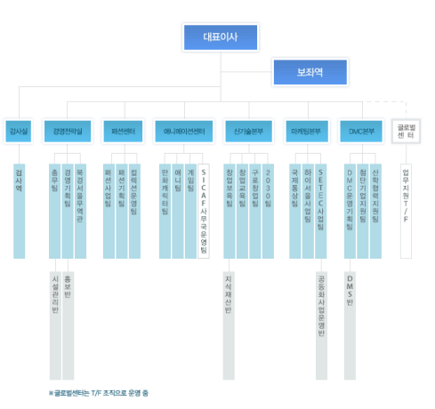
GNB
강남창업센터
■ 조직 및 업무 분장
HOME > 강남청년창업센터 > 조직 및 업무 분장
QuicK LINK
화면ID
화면명
Location
기존URL
DB/HTML |  |  | 화면수
Description (화면설명)
*
1
2
3
check
인사말
설립목적
연혁
조직 및 업무 분장
임원진
주요사업
위치 및 연락처

업체보기
대표이사
⬅
아이템보기
신기술본부

창업정보
2030팀

창업DIARY
2030팀 1
2030팀 2
2030팀 3
2030팀
2030팀
2030팀
2030팀
2030팀
2030팀
2030팀
2030팀
2030팀
구분 | 이름 | 직책 | 담당업무 | 연락처 | 비고
- | OOO | 센터장 | OOOOOO | 070-0000-0000
운영팀 | OOO | 팀장 | OOOOOO | 070-0000-0000
 | OOO | 대리 | OOOOOO | 070-0000-0000
교육팀 | OOO | 팀장 | OOOOOO | 070-0000-0000
 | OOO | 대리 | OOOOOO | 070-0000-0000
 | OOO | 대리 | OOOOOO | 070-0000-0000

Slide 16
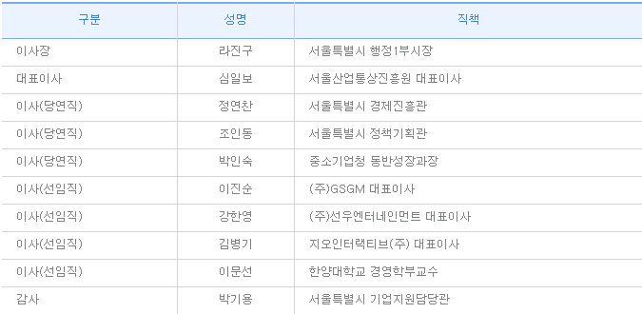
GNB
강남창업센터
■ 임원진
HOME > 강남청년창업센터 > 임원진
QuicK LINK
화면ID
화면명
Location
기존URL
DB/HTML |  |  | 화면수
Description (화면설명)
*
1
2
3
check
인사말
설립목적
연혁
조직 및 업무 분장
임원진
주요사업
위치 및 연락처

업체보기
1
강남청년창업센터 Visual
⬅
아이템보기

창업정보

창업DIARY

Slide 17
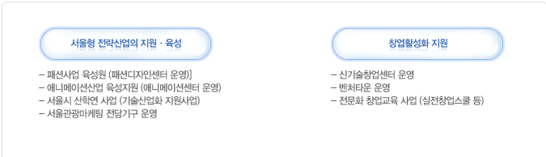
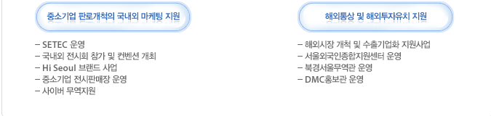
GNB
강남창업센터
■ 주요사업
HOME > 강남청년창업센터 > 주요사업
QuicK LINK
화면ID
화면명
Location
기존URL
DB/HTML |  |  | 화면수
Description (화면설명)
*
1
2
3
check
인사말
설립목적
연혁
조직 및 업무 분장
임원진
주요사업
위치 및 연락처

업체보기
1
강남청년창업센터 Visual
⬅
아이템보기

창업정보

창업DIARY

Slide 18
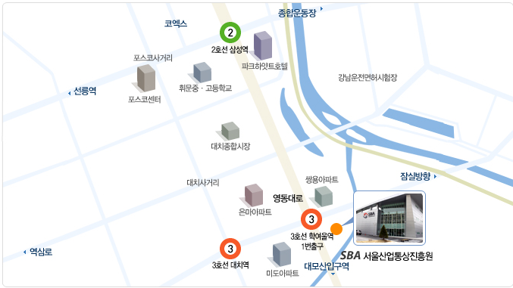
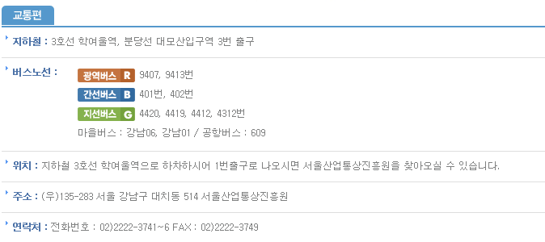
GNB
강남창업센터
■ 위치 및 연락처
HOME > 강남청년창업센터 > 위치 및 연락처
QuicK LINK
화면ID
화면명
Location
기존URL
DB/HTML |  |  | 화면수
Description (화면설명)
*
1
2
3
check
인사말
설립목적
연혁
조직 및 업무 분장
임원진
주요사업
위치 및 연락처

업체보기
⬅
아이템보기

창업정보

창업DIARY

